Slide 1
모바일
프로그래밍
텀프로젝트 10팀
팀장 : 2017156010 소프트웨어전공 김충희
2013152036 컴퓨터공학전공 정재훈
2016152027 컴퓨터공학전공 오성필

Slide 2
1
주제 및 개요
주제선정
역할 분담
개발 일정
목차
2
개발 내용
주요 액티비티 설명
3
실행화면
4
구현 제약 사항

Slide 3
1
주제 및 개요
KPU CINEMA
- 통합 영화 예약 시스템
교재의 그리드뷰 예제의 영향을 받음
영화 포스터를 보여주던 뷰에서 영화 예약 시스템으로 발전
주제 선정

Slide 4
1
주제 및 개요
KPU CINEMA
- 통합 영화 예약 시스템
김충희 (팀장)
- 로그인 및 회원가입 DB, 사이드바
팀원 액티비티 통합 및 마무리
정재훈
- 영화 예매날짜 선택, 영화 목록 및 영화 정보
좌석 선택 시스템
오성필
- 자료조사
역할 분담

Slide 5
1
주제 및 개요
개발 일정
5월 6일 ~ 5월13일
5월 13일 ~ 5월20일
5월 20일 ~ 5월26일
5월 27일
각 팀원이 맡은
주요 액티비티 개발
- 회원가입 및 로그인
- 예매 날짜선택
- 영화 목록 그리드뷰
- 좌석 선택, 예매완료
13일 액티비티 통합
세부사항 추가
(조건 및 제약사항)
- 회원 정보 수정기능
- 사이드바 메뉴
- 예매 내역 파일저장
20일 수정사항 통합
오류 수정 및 마무리
26일 최종 통합
최종 발표 및 데모

Slide 6
2
개발 내용
DB 연동
1
안드로이드 내부 DB인 SQLite 이용
2
회원가입
FirstActivity
(로그인 및 회원가입)
대화상자창을 이용
DB에 아이디, 비밀번호, 닉네임(이름), 잔액을 저장

Slide 7
2
개발 내용
캘린더뷰
1
캘린더뷰에서 날짜를 선택
오늘 기준 6일 이후까지
2
사이드바
SecondActivity
(예매 날짜 선택)
다양한 메뉴 선택

Slide 8
2
개발 내용
그리드뷰
1
그리드뷰를 이용하여 화면에 영화 포스터 띄움
예매 날짜에 따라 다른 영화 목록 출력
2
영화 정보
ThirdActivity
(영화 목록)
대화상자창을 이용
선택한 영화에 맞는 정보가 나옴
3
트레일러
영화정보 창에서 트레일러 영상 사이트로 이동

Slide 9
2
개발 내용
버튼 리스너
1
버튼을 클릭해서 좌석을 선택
2
예매 완료
FourthActivity
(영화 예매 및 좌석 선택)
예매 완료후 잔액 DB에 저장
예매한사람 닉네임(이름), 예매날짜, 영화이름, 좌석 정보 파일에 저장

Slide 10
2
개발 내용
로그아웃
1
현재 아이디를 로그아웃
2
회원 정보 수정
SideBar
(다양한 기능 사이드바)
현재 로그인된 아이디의 이름과 비밀번호 변경
3
예매 확인
파일로 저장된 예매 내역을 읽어 화면에 띄움

Slide 11
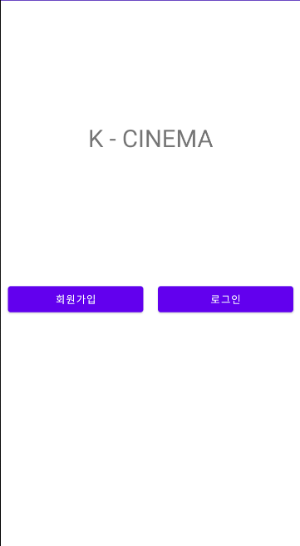
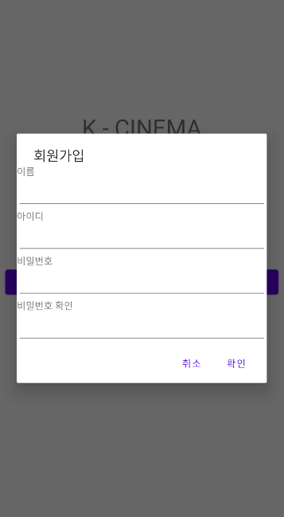
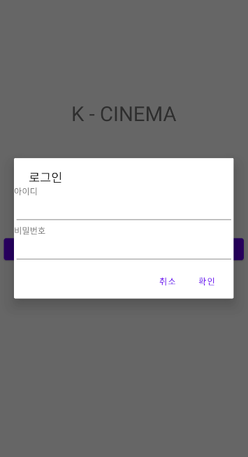
3
실행 화면
첫번째 액티비티 실행
회원가입 창
로그인 창

Slide 12
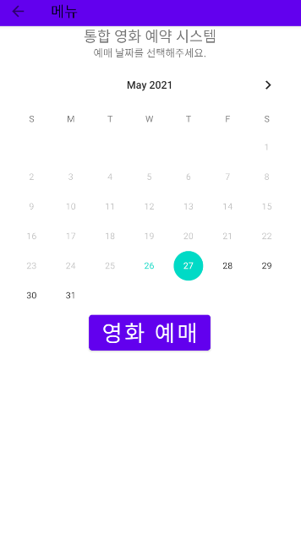
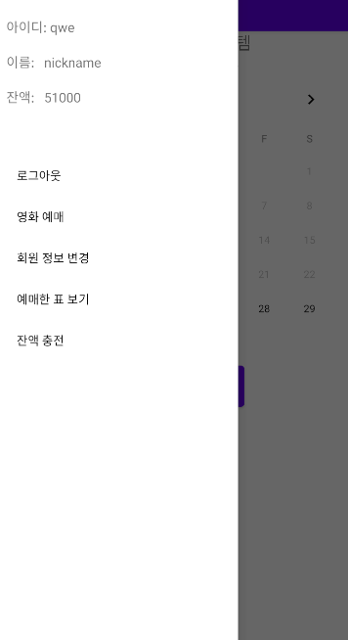
3
실행 화면
두번째 액티비티 실행
사이드바 메뉴

Slide 13


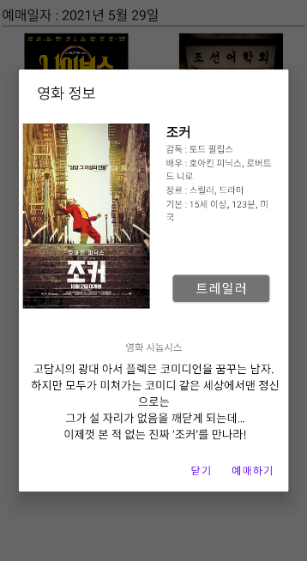
3
실행 화면
세번째 액티비티 실행
다른 날짜 영화 목록
영화 정보 다이얼로그

Slide 14
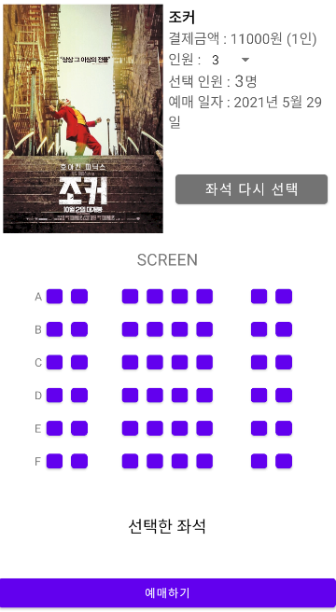
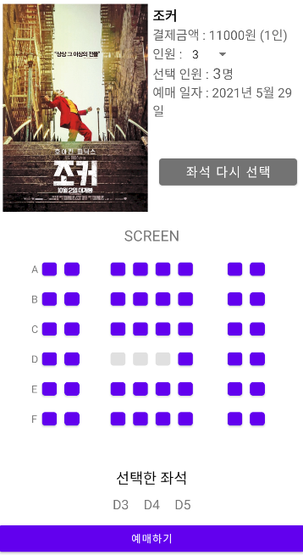
3
실행 화면
네번째 액티비티 실행
인원,좌석 선택

Slide 15
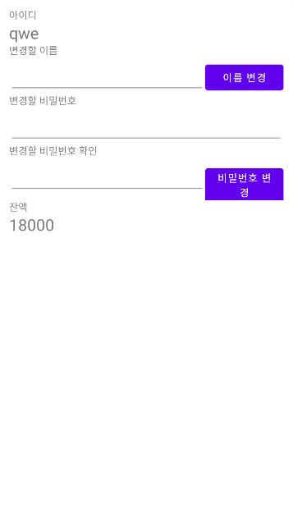
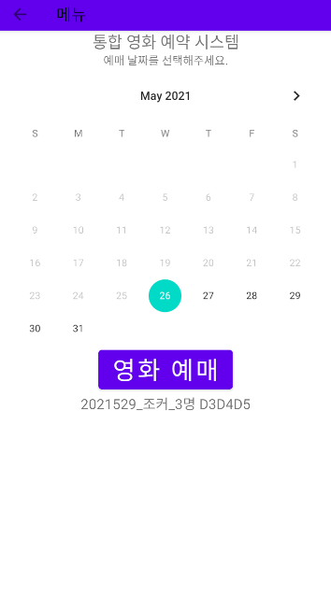
3
실행 화면
사이드바
회원 정보 수정
사이드바
예매 내역 확인

Slide 16
4
제약 및 미구현 사항
예매 내역 확인
- 영화 포스터도 파일에
저장 (포토티켓 형식)
- 예매정보 인텐트해서
리스트뷰 액티비티
다양한 영화관 예약
- 탭을 이용, 여러 영화관
을 한 앱에서 예약하는
형식으로
- 너무 많은 영화 정보를
다뤄야 해서 제약

Slide 17
5
참고자료

Slide 18
감사합니다.

